Slide 1
Программная реализация конечных автоматов
Программа «Решатель Судоку» как клеточный автомат
Выполнила студентка группы
ВМК-21 Фролова Анастасия Ивановна

Slide 2
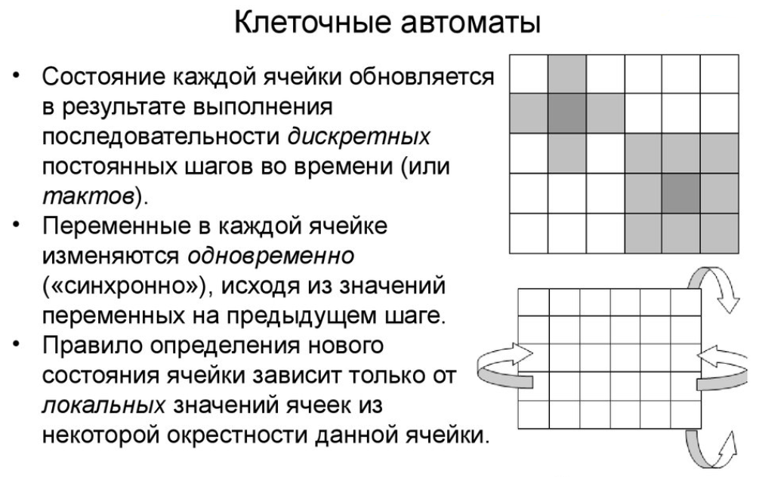

Slide 3
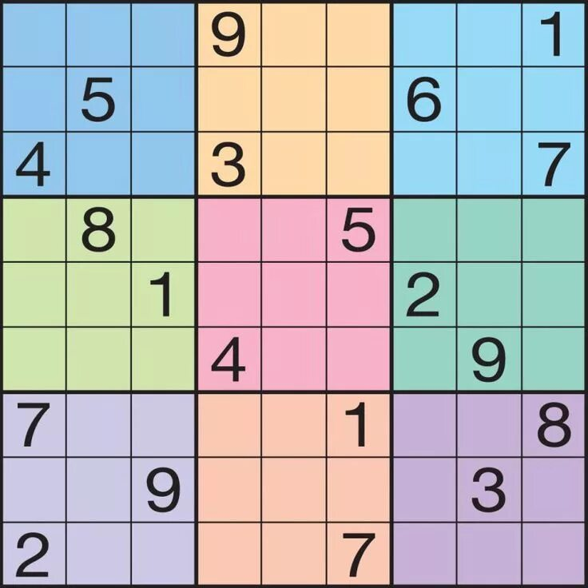
Правила игры в Судоку
Методы поиска неизвестного значения:
«Последний герой»
Голые тройки, четверки
Скрытые пары, тройки, четверки
Указывающие пары, тройки

Slide 4
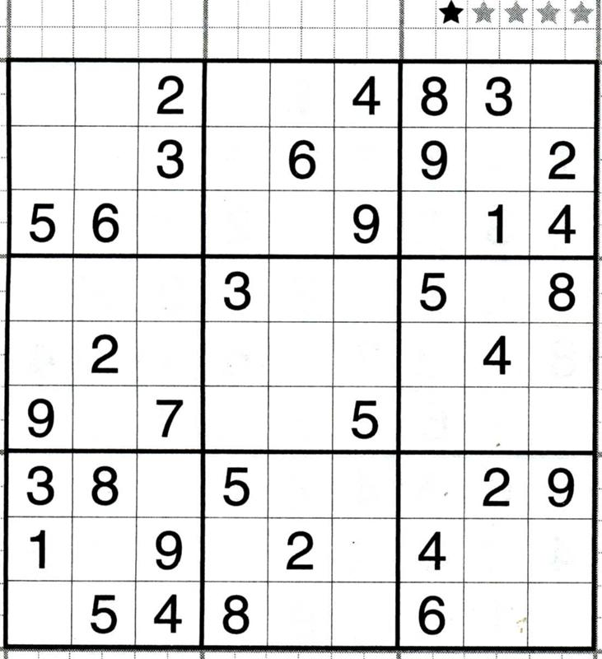
Основной алгоритм программы

Slide 5
Демонстрация работы программы

